Slide 1

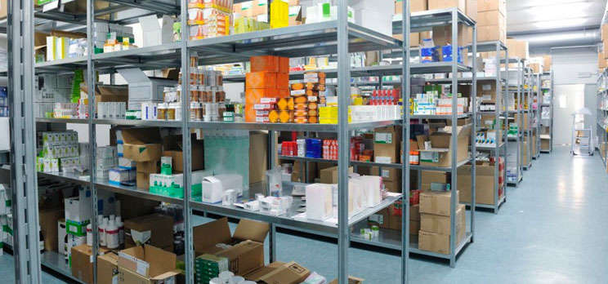
Лекція№8
«Приймання товарів на аптечний склад.
Translated from Russian to Ukrainian - www.onlinedoctranslator.com
ОДЕСЬКИЙ НАЦІОНАЛЬНИЙ МЕДИЧНИЙ УНІВЕРСИТЕТ
ФАРМАЦЕВТИЧНИЙ ФАКУЛЬТЕТ
Кафедра організації та економіки фармації
Підготувала старшийвикладач
Степанова Оксана Анатоліївна

Slide 2
Відповідно до постанови КМУ від 30.11.2016 № 929 «Прозатвердження Ліцензійнихумівпровадження господарської діяльностізвиробництва лікарських засобів,оптовоїтароздрібної торгівлі лікарськими засобами,імпорту лікарських засобів(крім активних фармацевтичних інгредієнтів)»,
оптова торгівля лікарськими засобами -діяльністьзпридбання лікарських засобівувиробників лікарських засобів або інших суб'єктів господарювання,що мають відповідну ліцензію,зберігання,транспортуваннята продажлікарських засобівзаптечних складів(Баз)іншим суб'єктам оптової або роздрібної торгівлі лікарськими засобами,які отрималинаце відповідні ліцензії,виробникам лікарських засобів,безпосередньо лікувально-профілактичнимзакладамабо юридичнимособам,структурними підрозділами яких лікувально-профілактичнівстанови;

Slide 3
Результатомреалізації стратегії інтеграціїв ЄС вУкраїністалотвердженняназаконодавчому рівні керівництва«Лікарські засоби.Належнапрактикадистрибуції"СТ-Н МОЗУ 42-5.0: 2008,затвердженогонаказом МОЗУкраїни вид16.02.2009 р. № 95.Розглянемо поняття«дистрибуція»і«дистриб'ютор».

Slide 4
Результатомреалізаціїстратегії інтеграціїв ЄС вУкраїністалотвердженьназаконодавчий Рівні керівництво«Лікарські засоби.Належнопрактикадистрибуції"СТ-Н МОЗУ 42-5.0: 2008, ЗАТВЕРДЖЕНО постановоюКабінету Міністрівнаказом МОЗУкраїнивід 16.02.2009 р. № 95.Розглянемо Поняття«дистрибуція»і«дистриб'ютор».

Slide 5
Характеристикаоптових фармацевтичних підприємств
Привесь схожості ринкової діяльності оптових фармацевтичних фірм, вїх організаційнихструктурахспостерігаються певні розбіжності,що обумовлює класифікаційні відмінності посередників. Перш за все,різниця визначаєтьсяформоювласності.

Slide 6
УУкраїні функціонують:
державні;
комунальні;
колективні;
Приватні оптові фармацевтичні підприємства;
Фірмі часткової іноземною інвестицією;
Фірма стовідсотковою іноземною інвестицією.

Slide 7
Оптових посередників можна розділитинатакі групи:
1.Національнийоптові фармаців-тичні фірми,якічерезтериторіальні представництва,філії,аптечні склади,фірмовіаптекипостійно розробляютьУсеекономічні регіони країни(схід,захід, центр,північ,південь)
2.Міжрегіональні фірми,якічерезсвої структурні підрозділи постійно присутнівкількох регіонах держави.

Slide 8
3.Регіональні фірми, які через свої структурні підрозділи постійно працюють у межах окремого регіону.
4.Місцеві фірми, які мають лише базові структурні підрозділи та які на постійних умовах функціонують у межах однієї або декількох областей.

Slide 9
Виділяютьтри основні напрями спеціалізації:
- за специфікою суб'єктів постачання (закордонні та/або вітчизняні виробники та/або інші посередники, великі та/або малі виробники тощо);
- за специфікою переважного збуту окремих груп лікарських засобів (спеціалізація з інсулінами, антибіотиками,онкопрепаратам, дермато- та косметичними засобами тощо);
- за специфікою покупців (аптеки та/або лікувально-профілактичні установи).

Slide 10
ІІ. Завдання та функції аптечних складів (баз).
Аптечний склад (база)- заклад охорони здоров'я, основне завдання якого полягає у забезпеченні лікарськими засобами інших суб'єктів оптової або роздрібної торгівлі, охорони здоров'я та виробників лікарських засобів.шляхомздійснення ним оптової торгівлі.

Slide 11
Аптечні склади (бази) виконують дві функції:
Торгову(Здійснення оптової реалізації ЛЗ, ІМН, ін. фармацевтичних товарів);
Інформаційну(Інформаційне забезпечення торговельно-посередницької діяльності на фармацевтичному ринку).

Slide 12
Структура аптечного складу
Виробничі приміщення:окремі приміщення, площі або зони для приймання та зберігання ЛЗ та їх відпустки/відвантаження, допоміжних матеріалів та тари загальною площею не менше250 кв.До виробничих відносяться приміщення (зони), в яких приймаються, зберігаються ЛЗ, приміщення (зони) комплектації та відпустки/відвантаження ЛЗ (експедиційна), приміщення (зони) зберігання допоміжних матеріалів та тари, контролю якості ЛЗ, зберігання карантинної продукції.

Slide 13
Побутовіприміщення.
Мінімальний набір побутових приміщень включає: приміщення персоналу (0,75кв.м на одного працівника однієї робочої зміни, але не менше8кв.м), туалет, де є водопровід, каналізація (зарозрахунку, але не менше2кв.м). До побутових приміщень також відносяться: вбиральня, душова, кімната дляприйомуїжі (їдальня) і т.д.

Slide 14
Допоміжні приміщення
Мінімальний набір допоміжних приміщень включає приміщення або шафи для зберігання предметів прибирання площею не менше4кв.м. До допоміжних приміщень також відносяться: приміщення для приготування розчинів, що дезінфікують, операторська, архів, серверна, кімнати охорони, навчальні кабінети, приміщення для зберігання робочих засобів для вантажно-розвантажувальних робіт і т.п.

Slide 15
Службові приміщення
До службових приміщень належать: приміщення підготовки та обробки супровідної документації, кабінет завідувача, кабінет заступника завідувача, кімнати персоналу, що бере участь у технологічному процесі: опрацювання претензій та рекламацій, повернення, підготовка документів для виконання процесівприйому, комплектації та відпустки/відвантаження продукції, приміщення (зони) для технологічного обладнання автоматизованих складів і т.д.

Slide 16
Додаткові приміщення
До додаткових приміщень відносяться: коридори, тамбури, сходові клітки, ліфтові шахти,електрощитові, бойлерні,венткамери(Шахти) і т.д.

Slide 17
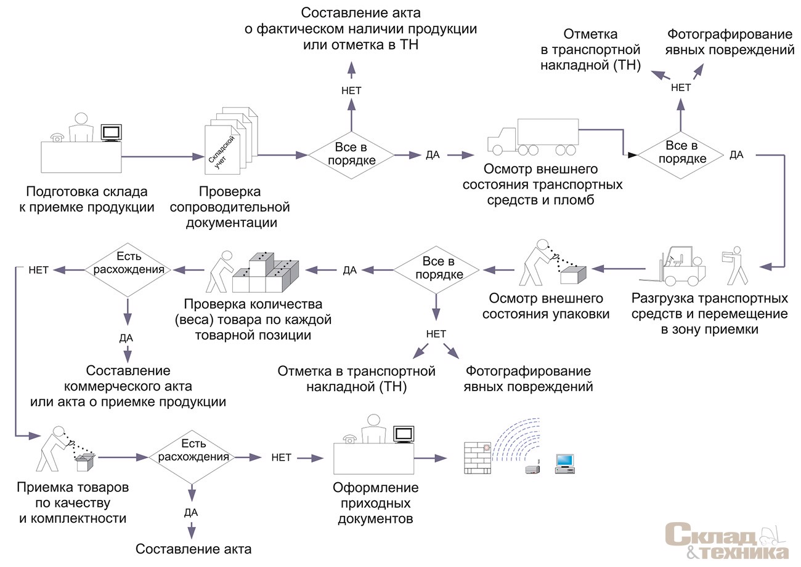
Створення приймальної комісії

Slide 18
Алгоритм проведення візуального контролю упаковок ЛЗ та ГЛЗ уповноваженою особою без розкриття упаковки (1, 2, 3, 4) та з розкриттям упаковки (1, 2, 3, 4, 5)
5. Перевірка зовнішнього вигляду ЛЗ та ГЛЗ з розкриттям упаковки:
-Колір (рівномірний, не рівномірний);
- Форма, агрегатний стан;
- відсутність видимих ​​механічних домішок у рідких лікарських засобах;
- прозорість;
- кількість одиниць в упаковці;
таблетки:- Гладкість поверхні;
- рівномірність покриття за наявності оболонки, наявність фаски, гравіювання та ліній розділу;
м'які ЛЗ:- Відсутність прогорклого запаху, фізичної нестабільності (розшарування); - однорідність;
суспензія:- Присутній осад повинен швидкодиспергуватися, утворюючи гомогенне стан;
настоянки:- прозорість,
- Наявність незначного осаду, що осідає при стоянні;
ЛЗ для парентерального застосування:
- прозорість, кольоровість;
- Відсутність видимих ​​домішок.
Упаковки ЛЗ та ГЛЗ
1.Перевірка груповий,вторинної
іпервинноїупаковки:
- цілісністьь;
-відсутністьвидимихушкоджень;
- якість пакувальних матеріалів;
- Наявність інструкції про медичне застосування;
- розмір упаковки та контейнерів;
- Відсутність сторонніх звуків при перевертанні упаковки в руках.
2. Перевірка закупорювання:
- герметичність;
- Цілісність захисту першого розтину.
4. Перевірка маркування первинної та вторинної упаковки:
- доступна для споживача мова маркування упаковки та інструкції;
- Наявність реєстраційного номера України;
- відповідність найменування лікарського засобу на упаковці у сертифікаті якості виробника;
- відповідність номерів серії та дат термінів придатності на упаковці, в інструкції та сертифікаті якості виробника;
- умови зберігання;
- Спеціальні застереження.
3. Перевірка зовнішнього вигляду лікарського засобу
без розкриття упаковки:
- Колір;
- Форма;
-агрегатний стан.

Slide 19
Результати тестування упаковок ЛЗ та ГЛЗ
Відхилень
не виявлено,
результат тестування задовільний
Виявлено лікарські засоби, щодо яких є підозра, що вони фальсифіковані чисубстандартні
Результатнезадовільний
Відбір необхідної кількості зразків лікарських засобів (оформляється акт відбору зразків лікарських засобів для лабораторної перевірки їх якості) та направлення до лабораторії Державної інспекції (оформляється термінове повідомлення до територіальної державної інспекції з контролю якості лікарського засобу)
Оформлення приймального акта
Проведення контролю з розкриттям упаковки
Відбір необхідної кількості зразків ЛЗ (оформляється акт відбору зразків ЛЗ для лабораторної перевірки їх якості) та направлення до лабораторії Державної інспекції (оформляється термінове повідомлення до територіальної державної інспекції з контролю якості ЛЗ)
Дозвіл до реалізації
Оформлення акта про невідповідність та вирішення питання про повернення серії лікарських засобів постачальнику
Заборона реалізації лікарських засобів до отримання результату перевірки
Державної інспекції

Slide 20

Наказ МОЗ №677 «ПрозатвердженняПорядку контролюякості лікарських засобів підгодинаоптовоїтароздрібної торгівлі»
Порядокпроведення вхідногоконтролюякості лікарських засобів,які надходятьдосуб'єкта господарювання,що проводити господарську діяльність з оптової торгівлі лікарськими засобами:
1)закуповувати й одержувати лікарські засоби слід тількивсуб'єктів господарювання,які мають ліцензіїнапровадження господарської діяльності з виробництва лікарських засобів,оптової торгівлі лікарськими засобами,імпорту лікарських засобів.Копіятакихліцензій додаютьсядодоговорівпропостачання(дляпостачальників-резидентів)і зберігаютьсяусуб'єкта господарювання протягом трьох років;

Slide 21

2)вхіднийконтроль проводитися умісці приймання продукції.Отримані серії лікарських засобів повинніпройтивхіднийконтрольуповноваженоюособою. Доотримання вид уповноваженоїособиниписьменного висновку вхідногоконтролюякості торгівля отриманими лікарськими засобами забороняється;

Slide 22

3)уповноваженаособаперевіряє відповідність здобутих лікарських засобів супровіднимдокументамщодо кількості,дозування,номерів серій,термінів придатності,реєстраційногостатусу,найменування,лікарської форми,виробника.Шкіра серія лікарських засобіввиннасупроводжуватися копіями сертифіката якості,що видається виробником,висновкупроякість ввезеноговУкраїна лікарського засобу(длялікарських засобів іноземної виробництва),висновкупровідповідністьМІБПвимогам державних і державних і міжнародних стандартів(длямедичних імунобіологічних препаратів),завіренимипечаткоюостаннього постачальника;

Slide 23
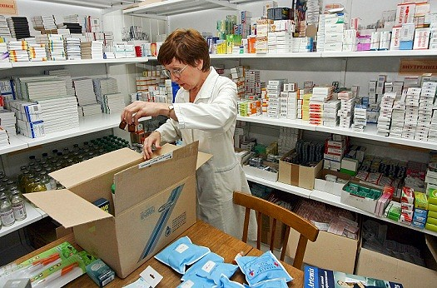

4)груповатара,зовнішня(вторинне) тавнутрішня(первична) упаковки,маркування,інструкціядлямедичного застосування лікарського засобу,зовнішній виглядбезрозкриттяупаковкиперевіряютьсянацілісність,однорідність,наявність пошкоджень,якість пакувальних матеріалів. Припотреби лікарські засоби перевіряються з розкриттямупаковокщодо розмірів,форми,кольору,однорідності,кількості одиницьвупаковці,наявності забруднень;

Slide 24

5) при позитивномурезультаті вхідногоконтролюуповноваженаособадає дозвілнавипуск(реалізацію)здобутих серій лікарських засобів;
6) при негативномурезультаті уповноваженаособаскладаєакт провиявлені дефекти,який є підставоюдляповернення партії постачальнику;
7) увипадку виникнення сумніву щодо якості лікарських засобівпривиконанні візуальногоконтролюуповноваженаособавідбирає зразки сумнівних лікарських засобівтанаправляє їхдотериторіальногооргану центрального органувиконавчої влади,який реалізує державну політикуу сферах контролюякостітабезпеки лікарських засобів. На годинупроведеннятакихдослідженьдо залишковоговирішення питанняпроїх якість серії сумнівних лікарських засобів перебуваютьвспеціально відведеній,чітко визначеній,промаркованій карантинній зоні(приміщенні),окремо вид інший продукції,з позначенням«Карантин»із зазначеннямпричинвилучення з оборотутадати переміщення.

Slide 25
Організація зберігання лікарських засобів та виробів медичного призначення

Slide 26
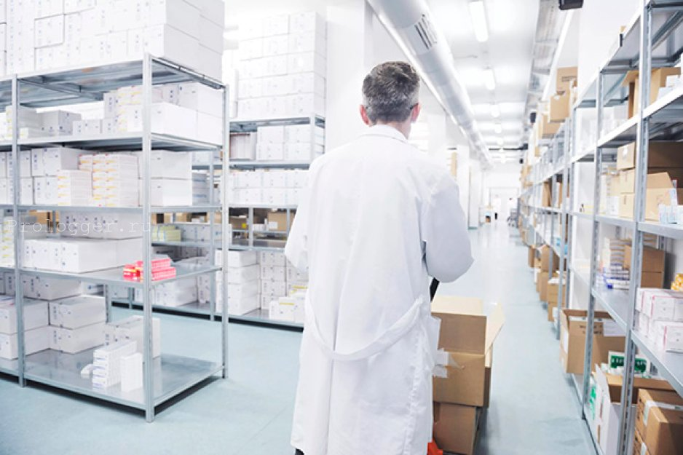
Висока якість фармацевтичних товарів забезпечується суворим дотриманням вимог нормативної документації (АНД, регламенти,ГОСТи, ТУ, СОУ), виробничим контролем та виконанням запобіжних заходів:
належне зберігання сировини, напівфабрикатів, води очищеної готової продукції;
дотримання інструкцій щодо санітарного режиму;
дотримання технологічних інструкцій;
дотримання інструкцій з упаковки;
забезпечення справності технологічного устаткування;
забезпечення точності приладів (калібрування та повірка).

Slide 27
Загальні вимоги до приміщень та обладнання
Аптечна база (склад) обов'язково повинна мати:
виробничі приміщення для:
приймання лікарських засобів
зберігання різних груп лікарських засобів з урахуванням їх фізико-хімічних властивостей та дії на них різноманітних факторів зовнішнього середовища
тари
виробів медичного призначення
виробів фармацевтичного призначення
комплектації
відпустки продукції (експедиційна)
службово-побутові приміщення:
кімната персоналу, обладнана умивальником
приміщення для зберігання господарського інвентарю
туалет.

Slide 28
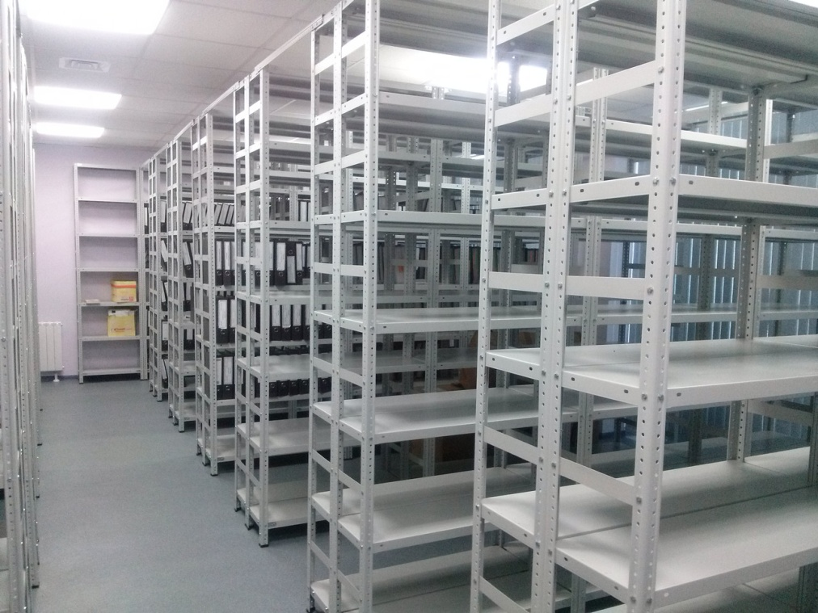
Установка стелажів та шаф для зберігання фармацевтичних товарів здійснюється таким чином, щоб вони розміщувалися на відстані:
від зовнішніх стін – 0,6-0,7 м
від стелі – не менше ніж 0,5 м
від підлоги – не менше ніж 0,25 м.

Slide 29
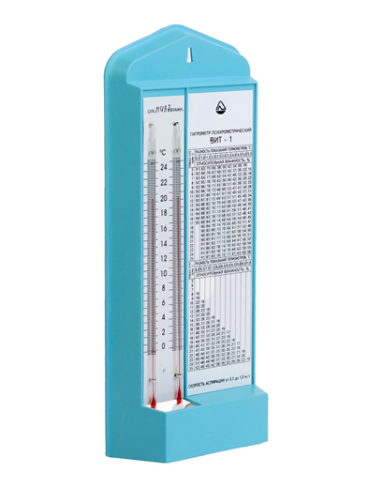
Складські приміщення повинні бути забезпечені термометрами та гігрометрами, які кріпляться на внутрішніх стінах сховища від нагрівальних приладів на висоті 1,5-1,7 м від підлоги та відстані не менше 3 м від дверей. У кожному приміщенні (кімнаті) має бути заведена карта обліку температури та відносної вологості. Контролюючі прилади повинні пройти калібрування та перевірку.

Slide 30
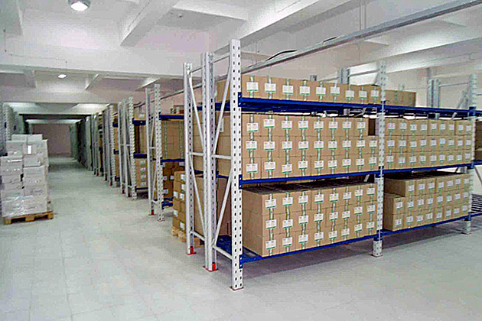
Санітарний стан приміщень та обладнання аптечної бази (складу) має відповідати чинним вимогам. Підлога миється не рідше одного разу на день, стіни та двері – не рідше одного разу на тиждень із застосуванням дезінфікуючих засобів, стеля – один раз на місяць очищається від пилу. Обладнання підлягає щоденному збиранню.

Slide 31

Лікарські засоби слід зберігати окремо від інших товарів, за групами та в умовах, зазначених виробником, щоб уникнути псування внаслідок впливу світла, вологості чи невідповідної температури.

Slide 32
У приміщеннях зберігання лікарські засоби рекомендується розміщувати окремо:
у суворій відповідності до токсикологічних груп:
наркотичні та психотропні речовини,
отруйні речовини,
сильнодіючі речовини,
загальний список;
відповідно до фармакологічних груп;
в залежності від способу прийому(Внутрішнє, зовнішнє);
за агрегатним станом(окремо рідкі, сипкі, газоподібні,мазеподібніі т.п.);
відповідно до фізико-хімічних властивостей та впливу різних факторів зовнішнього середовища;
з урахуванням термінів придатностіта;
з урахуванням характеру різноманітних лікарських форм.
Отруйні лікарські засоби зберігають у сейфах чи металевих шафах під замком. Сильнодіючі лікарські засоби зберігають у металевих або дерев'яних шафах.

Slide 33
Фармацевтичні товари та вироби медичного призначення зберігаються окремо за групами:
перев'язувальні матеріали та готові перев'язувальні засоби;
гумові вироби;
вироби із пластмас;
предмети санітарної гігієни та догляду за хворими;
лікарська рослинна сировина;
тара, закупорювальні засоби та пакувальні матеріали;
кисень та гіпс;
миючі та парфумерно-косметичні засоби;
дезінфекційні та дезінсекційні засоби;
хімічні реактиви;
аптечні та лабораторні меблі;
господарські предмети/обладнання та допоміжні матеріали для роботи аптечної/лікувальної установи;
обладнання та медична техніка.

Slide 34
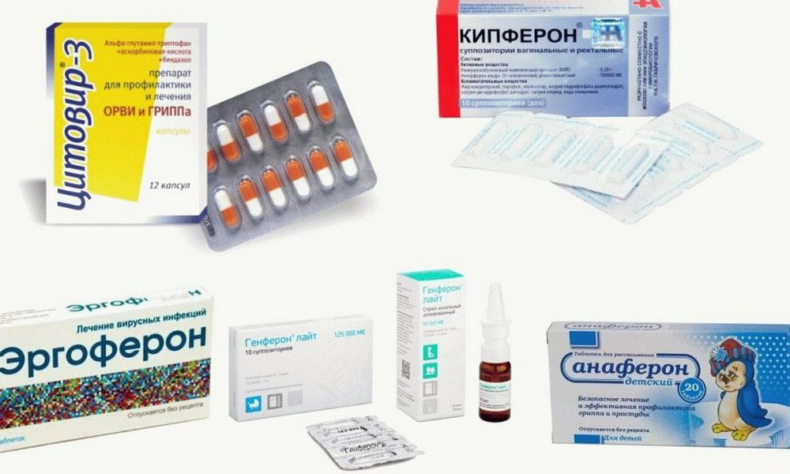
Вимоги до тари для лікарських засобів та виробів медичного призначення
Лікарські засоби та вироби медичного призначення слід зберігати та транспортувати у первинній, вторинній, груповій, транспортній тарі, передбаченій чинною нормативною документацією.

Slide 35
Правила транспортування лікарських засобів
Лікарські засоби слід транспортувати таким чином, щоб:
а) не було втрачено можливості їх ідентифікації;
б) вони не буликонтамінованііншими лікарськими засобами чи субстанціями і самі неконтамінувалиїх;
в) були прийняті відповідні застереження для запобігання пошкодженням та крадіжкам;
г) вони були захищені і не зазнавали надмірного впливу таких факторів, як висока або низька температура, світло, вологість та інших негативних впливів, а також не ушкоджувалися мікроорганізмами або шкідливими комахами та тваринами.

Slide 36
Дякую за увагу!!!

